Slide 1

CHILETEL REPORTING SERVICE
GP08
Andres Mauricio Hernandez Serna

Slide 2
Contenido
Contexto general.
Historias de usuario.
Diagramas (ER-C4).
Demo.

Slide 3
Contexto general

Slide 4

CHILETEL
En el marco de operación de la empresa Chiletel, se da un flujo constante de órdenes de atención proporcionadas por sus clientes, se necesita un software para la gestión de estas órdenes.
La empresa busca implementar un sistema automatizado que asigna técnicos y horarios en función de diversos factores, como el tipo de daño reportado y la categoría del cliente. Además, se requiere una interfaz administrativa para permitir al personal encargado llevar a cabo tareas adicionales de supervisión y control en este sistema.
Notes:
La información con que se cuenta es:
Cliente de Chiletel
Los clientes de Chiletel vienen de varios tipos del 1 al 5 que reflejan su importancia como el tipo 5 más importante ejemplo hospitales y luego 4 entidades 3 personas vip y así
También tenemos unos técnicos los cuales están especializados en uno o dos de los 5 tipos posibles de daño que puede reportar un cliente, a su vez estos hacen partes de cuadrillas que trabajan en comunas específicas de la ciudad de Valdivia.
Cuando un cliente reporta un daño entrega una descripción breve del daño y el tipo del daño, el sistema infire la fecha de ese instante como la fecha de reporte Entonces el reporte de daño pasa a ser una orden de atención la cual categorice en 3 estados, abierta, agendada y resuelta. Para definir este orden de atención se definió una matriz de prioridad y la decisión se toma entre varios factores que son, tipo de daño, tipo de cliente y fecha de antigüedad, y unas situaciones definidas para desempate
Se requiere un proceso manual que permita asignar las órdenes de trabajo (de
reparación de daños a los técnicos de la empresa. y una operación automática que haga esta asignación basada en la matriz de prioridad
Tambien se creo una interfaz para permitir a un administrador hacer tareas adicionales como agregar tecnicos, gestionar los tecnicos, etc

Slide 5
Requerimientos no funcionales
Rendimiento:
Garantizar respuestas rápidas del sistema.
Mantener un manejo eficiente para los técnicos y clientes.
Disponibilidad:
Alta disponibilidad del sistema.
Proporcionar acceso constante sin interrupciones significativas.
Escalabilidad:
Asegurar que el sistema pueda adaptarse a un crecimiento futuro sin degradación significativa del rendimiento.
Usabilidad:
Interfaz intuitiva y fácil de usar.
Priorizamos la experiencia del usuario para facilitar la navegación y la realización de tareas en la aplicación.
Notes:
Estos son los requerimientos no funcionales para el proyecto

Slide 6

Historias de Usuario
Yo como cliente quiero reportar un daño para que sea atendido por un técnico.
Yo como cliente quiero ver un historial de los daños reportados para tener un registro de los problemas enfrentados.
Yo como sistema quiero generar la agenda diaria para cada técnico basándose en la matriz de prioridad.
Yo como técnico quiero ver las órdenes de atención asignadas a mi para ver el horario asignado.
Yo como administrador quiero asignar un técnico específico a un daño para su pronta solución.
Yo como técnico quiero ver las órdenes de atención asignadas a mi para ver el horario asignado.
Yo como técnico quiero ver las órdenes de atención asignadas a mi para ver el horario asignado.
Yo como administrador quiero ver el listado de técnicos y cuadrillas registrados en el sistema.
Yo como administrador quiero actualizar la duración estimada de un tipo de daño para reflejar cambios basados en estadísticas recientes
Yo como administrador quiero asignar un técnico específico a un daño para su pronta solución.

Slide 7
HU futuras
Yo como administrador quiero enviar encuestas de satisfacción a los clientes después de que sus daños hayan sido atendidos y resueltos.
Yo como técnico quiero recibir una notificación a mi correo electrónico de las órdenes asignadas a mi.

Slide 8
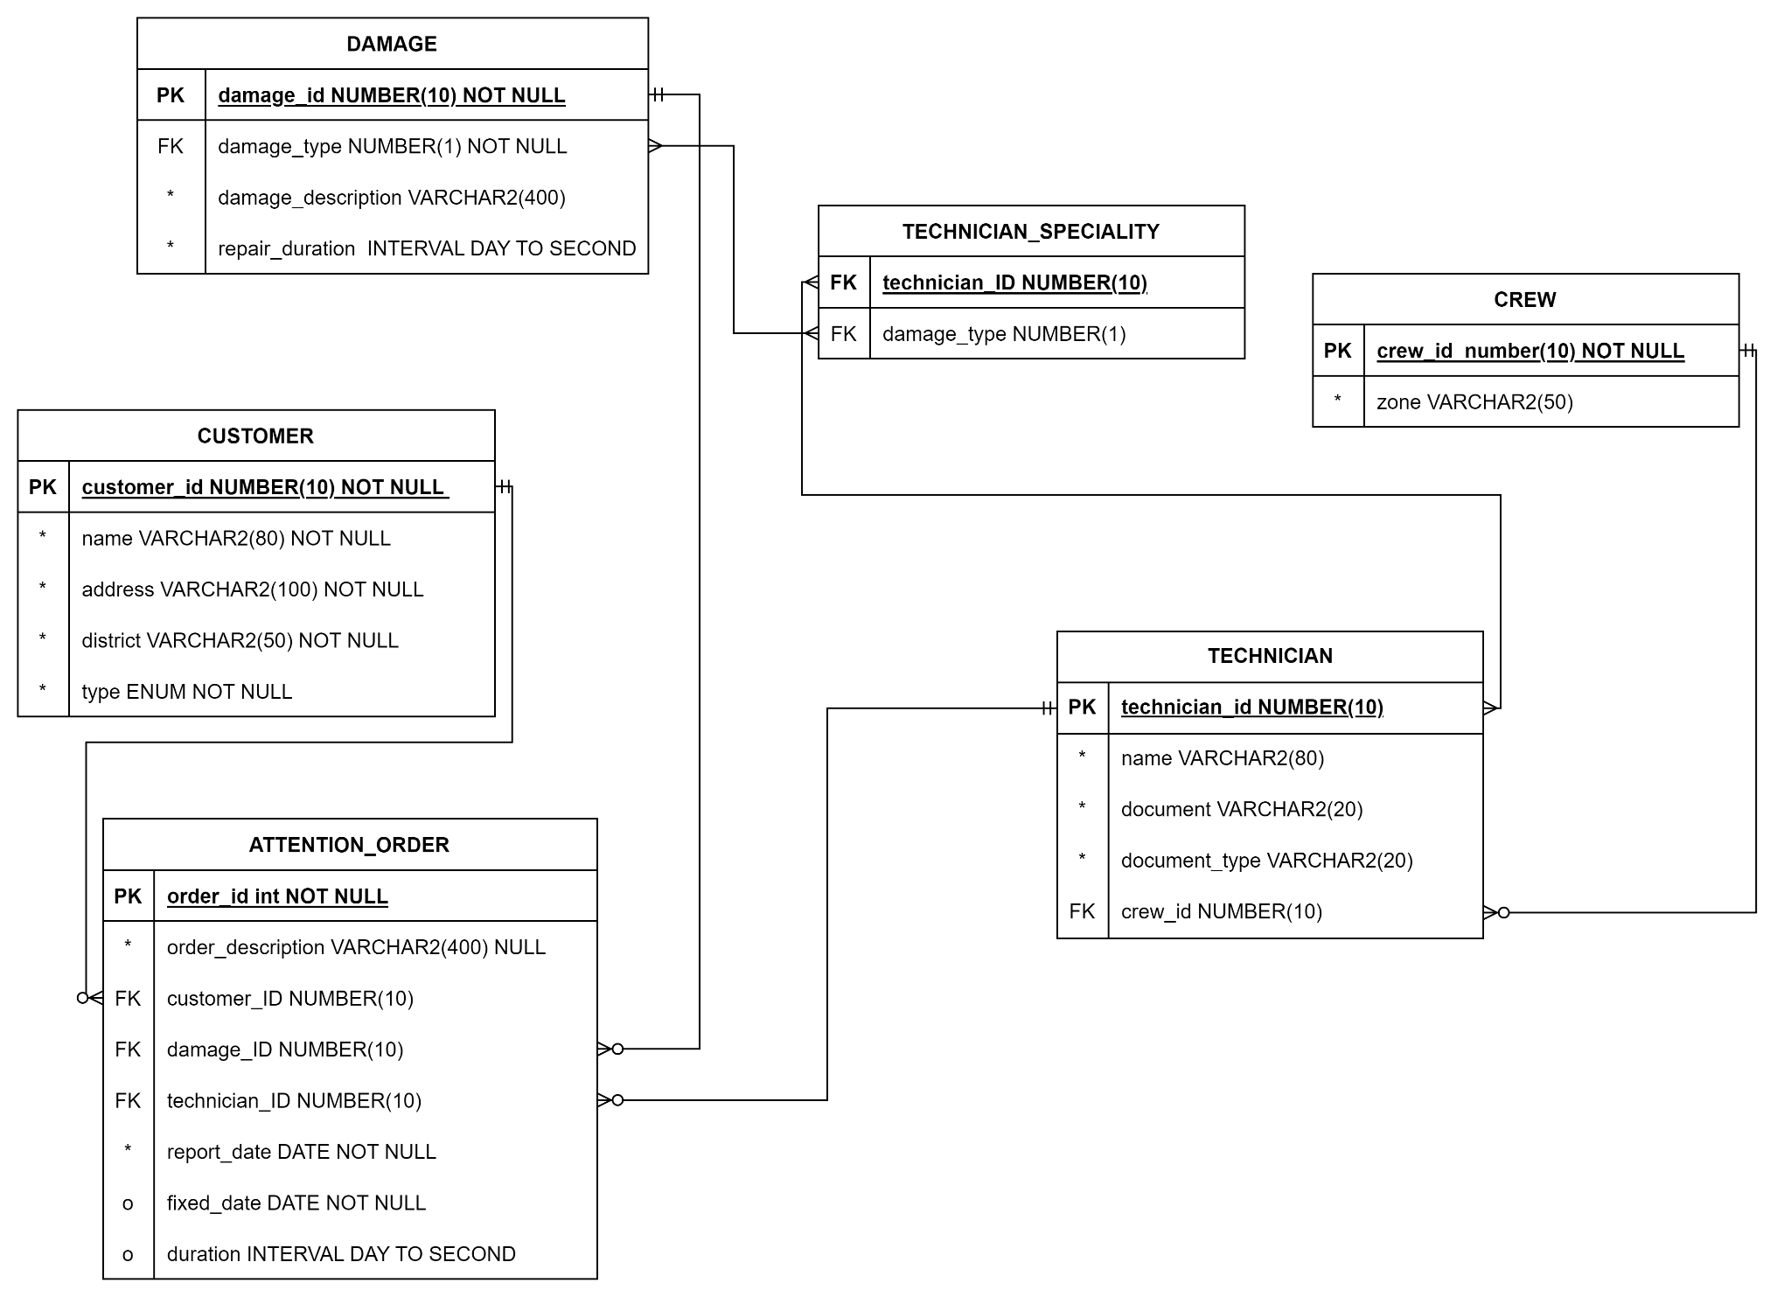
Diagrama ER

Slide 9
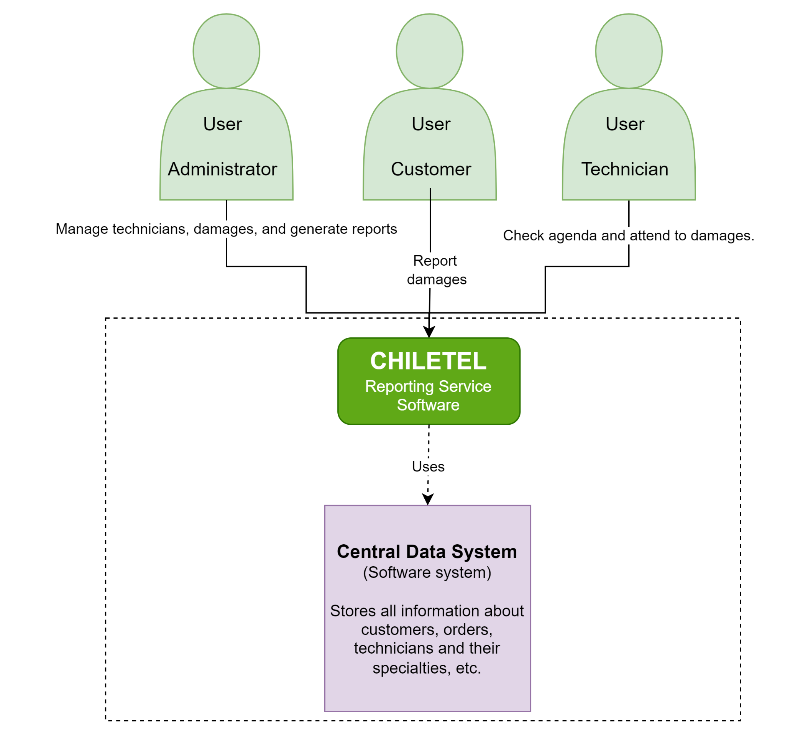
C4-Contexto
Notes:
Usuarios del Sistema:
Administrador: Tiene la capacidad de gestionar técnicos, daños y generar informes.
Cliente: Puede reportar daños.
Técnico: Revisa su agenda y atiende los daños reportados.
CHILETEL Reporting Service Software:
Este software actúa como un intermediario entre los usuarios y el sistema de datos central. Se se utiliza para reportar daños y otras funciones relacionadas con el servicio de reportes, gestion de tecnicos.
Central Data System:
Es un sistema de software que almacena toda la información sobre clientes, pedidos, técnicos y sus especialidades, entre otros datos. Este sería el repositorio central de datos para CHILETEL.

Slide 10
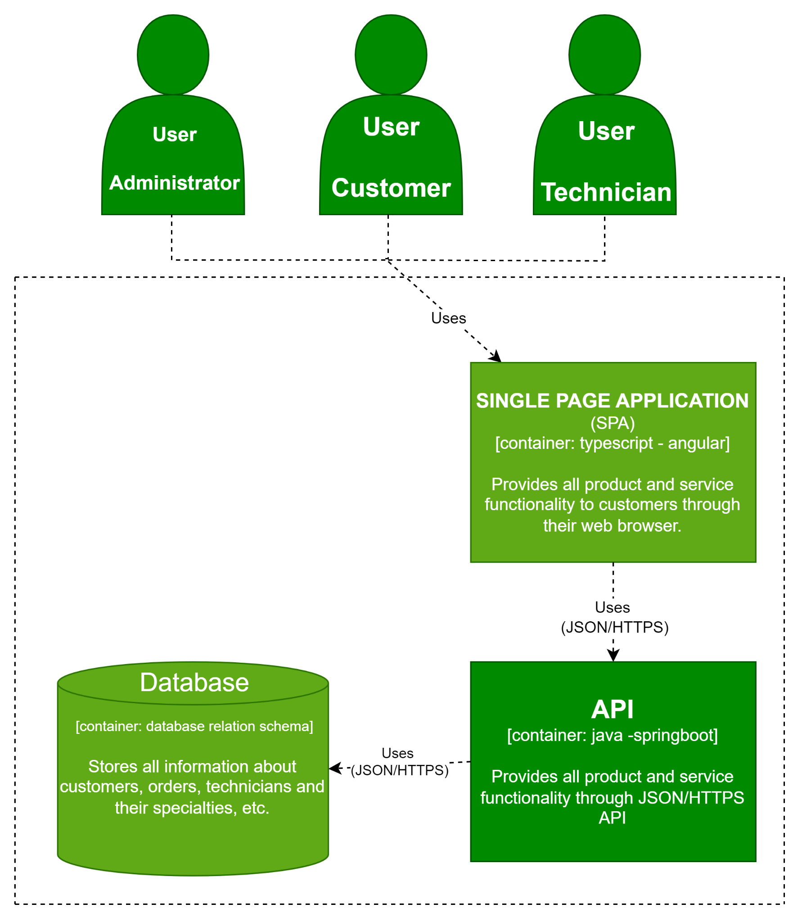
C4-
Notes:
Usuarios del Sistema:
Administrador
Cliente
Técnico
Single Page Application (SPA):
Contenedor: TypeScript - Angular.
Ofrece toda la funcionalidad de productos y servicios a los clientes a través de su navegador web.
API:
Contenedor: Java - Spring Boot.
Provee toda la funcionalidad de productos y servicios a través de una API JSON/HTTPS.
Database:
Contenedor: esquema de relación de base de datos.
Almacena toda la información sobre clientes, pedidos, técnicos y sus especialidades, etc.
Los Administradores y Técnicos usan la SPA, probablemente para realizar tareas administrativas y técnicas, respectivamente.
Los Clientes interactúan con la Single Page Application para acceder a los productos y servicios.
Tanto la SPA utiliza la API, que a su vez interactúa con la Base de Datos. La API utiliza JSON a través de HTTPS para comunicarse, lo que es un estándar común para las APIs web modernas.

Slide 11
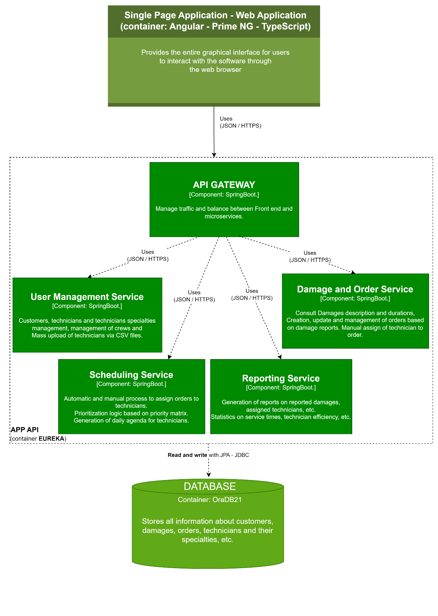
C4-Componentes
Notes:
C4 representa la arquitectura de una aplicación web y cómo sus componentes interactúan entre sí. Aquí está la descripción de cada parte:
Single Page Application - Web Application (Container: Angular - Prime NG - TypeScript):
Esta es la interfaz gráfica de usuario que proporciona toda la interacción gráfica para los usuarios a través del navegador web.
API Gateway (Componente: SpringBoot):
Funciona como el intermediario que gestiona el tráfico y el balanceo de carga entre el front-end y los microservicios del backend. Utiliza Spring Cloud Gateway para el enrutamiento y el filtrado de peticiones. Este enrutamiento se configura para que las solicitudes a ciertas rutas se redirijan a los microservicios correspondientes. Por ejemplo, cualquier petición que comience con /api/user-management/**
El API Gateway también está registrado como cliente de Eureka mediante spring-cloud-starter-netflix-eureka-client. Esto significa que el API Gateway puede descubrir dinámicamente las instancias de los servicios a los que necesita redirigir las peticiones. La configuración de Eureka dentro del API Gateway permite que este se registre en Eureka Server y descubra los servicios disponibles automáticamente.
Microservicios:
User Management Service (Componente: SpringBoot):
Gestiona usuarios, técnicos, especialidades, equipos y permite la carga masiva de técnicos a través de archivos CSV.
Scheduling Service (Componente: SpringBoot):
Asigna órdenes a técnicos automáticamente o manualmente, basándose en una matriz de prioridad y genera la agenda diaria para los técnicos.
Reporting Service (Componente: SpringBoot):
Genera informes sobre daños reportados, técnicos asignados y recopila estadísticas sobre tiempos de servicio y eficiencia técnica.
Damage and Order Service (Componente: SpringBoot):
Consulta descripciones de daños y duraciones, crea y actualiza órdenes basadas en reportes de daños y asigna manualmente técnicos a las órdenes.
Database (Contenedor: OraDB21):
Almacena toda la información sobre clientes, daños, órdenes, técnicos y sus especialidades, etc.
Interacciones:
Todos los microservicios utilizan JSON a través de HTTPS para comunicarse con el API Gateway, y este a su vez, se comunica con la Single Page Application.
La base de datos interactúa con los microservicios, utilizando JPA (Java Persistence API) con JDBC (Java Database Connectivity) para leer y escribir datos.

Slide 12
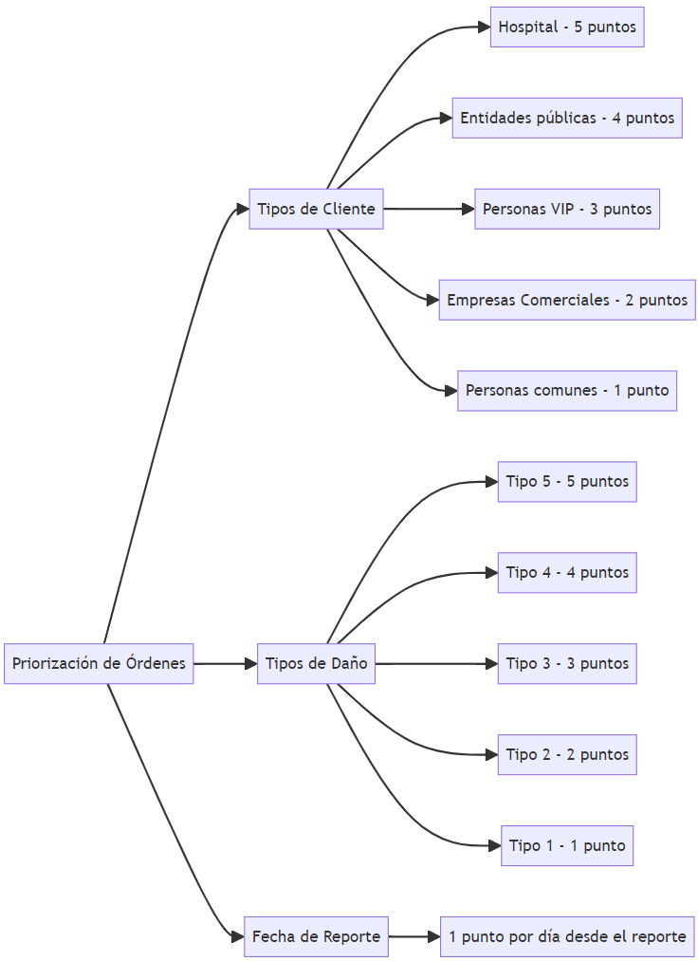
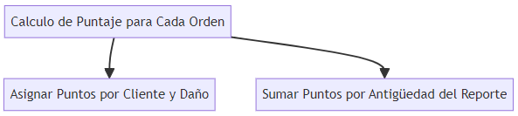
Matriz de Prioridad
Notes:
La información con que se cuenta es:
Usuario del servicio médico
Los usuarios de la empresa tienen un Tipo de contrato médico (Ej.: platino, oro, plata, básico). Los usuarios además viven en una Ubicación geográfica determinada (Ej.: Para efectos del ejercicio asuma barrios como Ciudad jardín, Ingenio, Capri, San Antonio, La
Merced, etc.)
Información del Médico
Un médico tiene una especialidad (ejemplo Cardiólogo, pediatra, neurólogo, etc.). Un médico además trabaja en un centro médico con una intensidad horaria de cuatro (4) u ocho (8) horas.
Centro Médico
Un centro médico cubre ciertos barrios (ubicaciones geográficas).
Citas médicas
Las citas médicas que se solicitan son de un Tipo (por ejemplo Urgencia, Examen, valoración, etc.), reportan una sintomatología (por ejemplo mareo, dolor en pecho, ojos irritados). Para efectos del ejercicio se asume que la cita solicitada solo tiene una sintomatología asociada.
Cuotas moderadoras
Los usuarios de la empresa deben pagar una cuota moderadora para la cita de acuerdo al tipo de contrato médico que posean y al tipo de cita solicitado. Ej.: La cuota moderadora para:
Examen para Tipo de contrato médico Platino es $0
Examen para Tipo de contrato médico Básico es $8000
Se requiere agendar todas las citas médicas solicitadas teniendo en cuenta las siguientes premisas:
Prioridad de atención por sintomatología
Prioridad de atención por tipo de contrato médico
Asignación de médico del centro médico que le corresponde de acuerdo a la ubicación geográfica.
El proceso generará información de la agenda por médico con las citas diarias y el valor a pagar por cada usuario como cuota moderadora. Se requiere una aplicación que soporte la información necesaria para ejecutar el proceso de agendamiento de citas por médico, teniendo en cuenta los criterios y condiciones mencionadas.

Slide 13
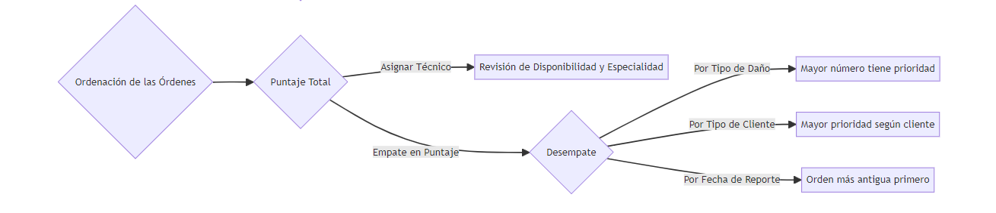
Matriz de Prioridad
Notes:
La información con que se cuenta es:
Usuario del servicio médico
Los usuarios de la empresa tienen un Tipo de contrato médico (Ej.: platino, oro, plata, básico). Los usuarios además viven en una Ubicación geográfica determinada (Ej.: Para efectos del ejercicio asuma barrios como Ciudad jardín, Ingenio, Capri, San Antonio, La
Merced, etc.)
Información del Médico
Un médico tiene una especialidad (ejemplo Cardiólogo, pediatra, neurólogo, etc.). Un médico además trabaja en un centro médico con una intensidad horaria de cuatro (4) u ocho (8) horas.
Centro Médico
Un centro médico cubre ciertos barrios (ubicaciones geográficas).
Citas médicas
Las citas médicas que se solicitan son de un Tipo (por ejemplo Urgencia, Examen, valoración, etc.), reportan una sintomatología (por ejemplo mareo, dolor en pecho, ojos irritados). Para efectos del ejercicio se asume que la cita solicitada solo tiene una sintomatología asociada.
Cuotas moderadoras
Los usuarios de la empresa deben pagar una cuota moderadora para la cita de acuerdo al tipo de contrato médico que posean y al tipo de cita solicitado. Ej.: La cuota moderadora para:
Examen para Tipo de contrato médico Platino es $0
Examen para Tipo de contrato médico Básico es $8000
Se requiere agendar todas las citas médicas solicitadas teniendo en cuenta las siguientes premisas:
Prioridad de atención por sintomatología
Prioridad de atención por tipo de contrato médico
Asignación de médico del centro médico que le corresponde de acuerdo a la ubicación geográfica.
El proceso generará información de la agenda por médico con las citas diarias y el valor a pagar por cada usuario como cuota moderadora. Se requiere una aplicación que soporte la información necesaria para ejecutar el proceso de agendamiento de citas por médico, teniendo en cuenta los criterios y condiciones mencionadas.

Slide 14
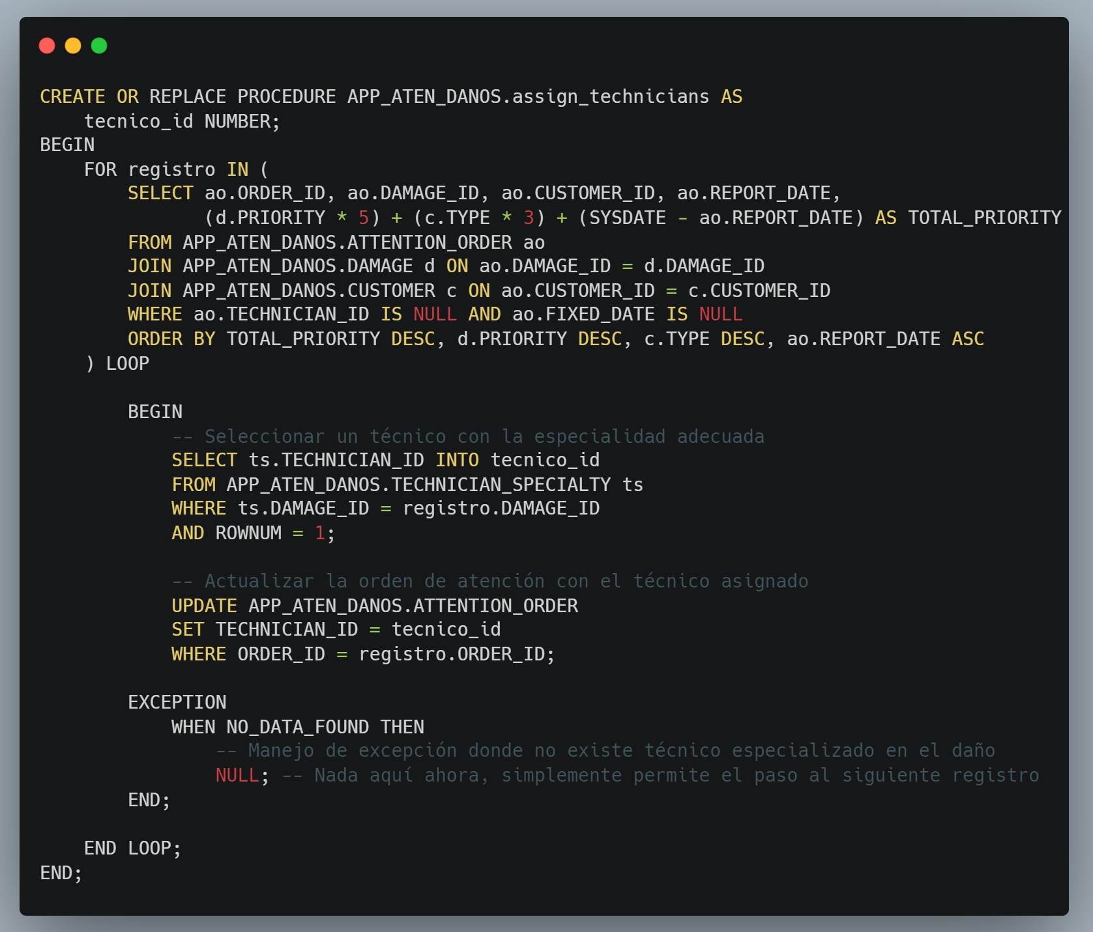
Procedimiento y jobs importantes
ASSIGN_TECHNICIANS_NIGHTLY
Es un job creado para ejecutar la creación de horario automática.
Incluye una instrucción de misfire
Notes:
La información con que se cuenta es:
Usuario del servicio médico
Los usuarios de la empresa tienen un Tipo de contrato médico (Ej.: platino, oro, plata, básico). Los usuarios además viven en una Ubicación geográfica determinada (Ej.: Para efectos del ejercicio asuma barrios como Ciudad jardín, Ingenio, Capri, San Antonio, La
Merced, etc.)
Información del Médico
Un médico tiene una especialidad (ejemplo Cardiólogo, pediatra, neurólogo, etc.). Un médico además trabaja en un centro médico con una intensidad horaria de cuatro (4) u ocho (8) horas.
Centro Médico
Un centro médico cubre ciertos barrios (ubicaciones geográficas).
Citas médicas
Las citas médicas que se solicitan son de un Tipo (por ejemplo Urgencia, Examen, valoración, etc.), reportan una sintomatología (por ejemplo mareo, dolor en pecho, ojos irritados). Para efectos del ejercicio se asume que la cita solicitada solo tiene una sintomatología asociada.
Cuotas moderadoras
Los usuarios de la empresa deben pagar una cuota moderadora para la cita de acuerdo al tipo de contrato médico que posean y al tipo de cita solicitado. Ej.: La cuota moderadora para:
Examen para Tipo de contrato médico Platino es $0
Examen para Tipo de contrato médico Básico es $8000
Se requiere agendar todas las citas médicas solicitadas teniendo en cuenta las siguientes premisas:
Prioridad de atención por sintomatología
Prioridad de atención por tipo de contrato médico
Asignación de médico del centro médico que le corresponde de acuerdo a la ubicación geográfica.
El proceso generará información de la agenda por médico con las citas diarias y el valor a pagar por cada usuario como cuota moderadora. Se requiere una aplicación que soporte la información necesaria para ejecutar el proceso de agendamiento de citas por médico, teniendo en cuenta los criterios y condiciones mencionadas.
La instruccion missfire , lo que indica que si el procedimiento de asignación no se ejecuta a la hora programada, se ejecutará una vez tan pronto como sea posible después de que la base de datos esté disponible y activa nuevamente.

Slide 15
GRACIAS

